Slide 1
Unity & GitHub Desktop
謝秀芳

Slide 2
GitHub Desktop

Slide 3
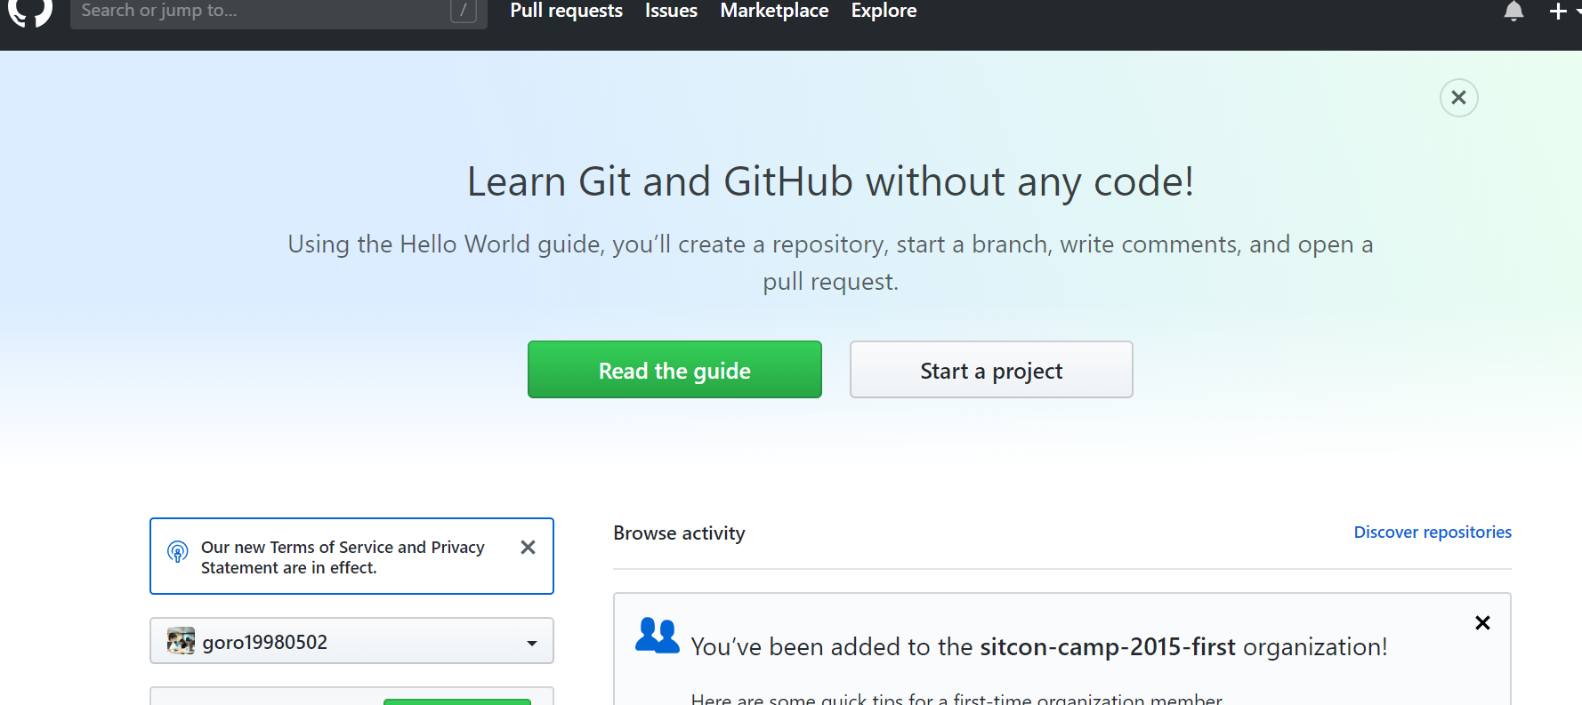
GitHub：https://github.com/

Slide 4
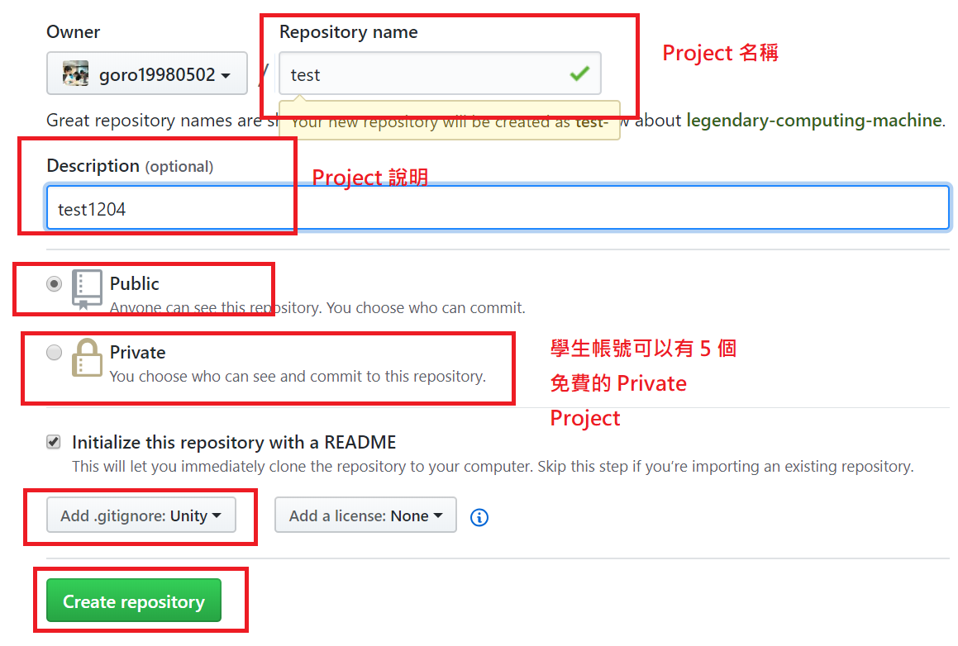
Create repository

Slide 5

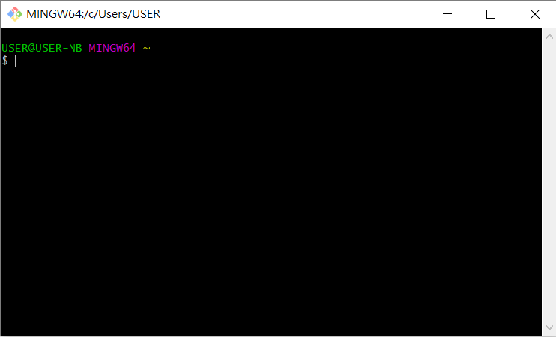
Git

Slide 6
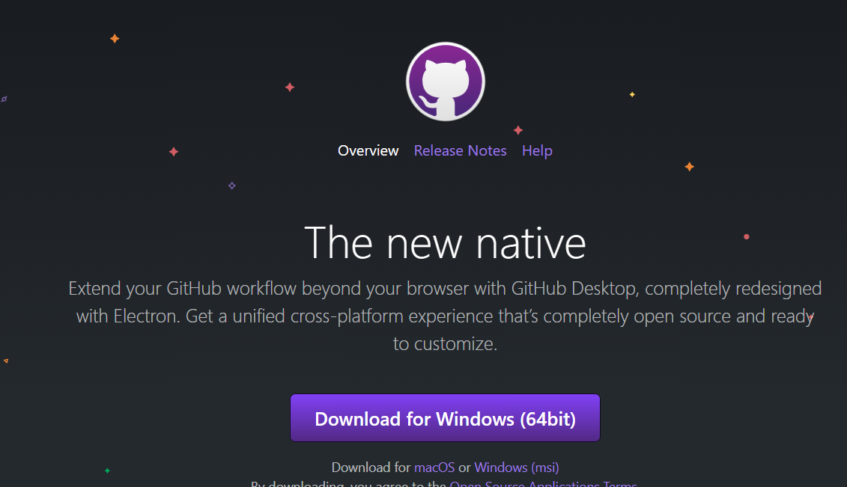
GitHub Desktop：https://desktop.github.com/

Slide 7
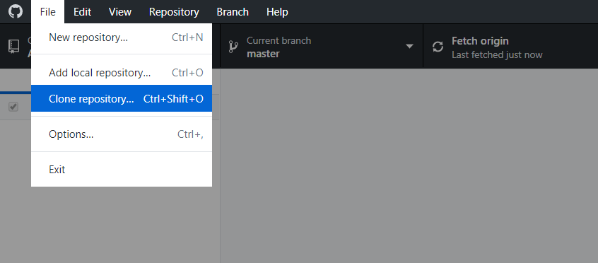
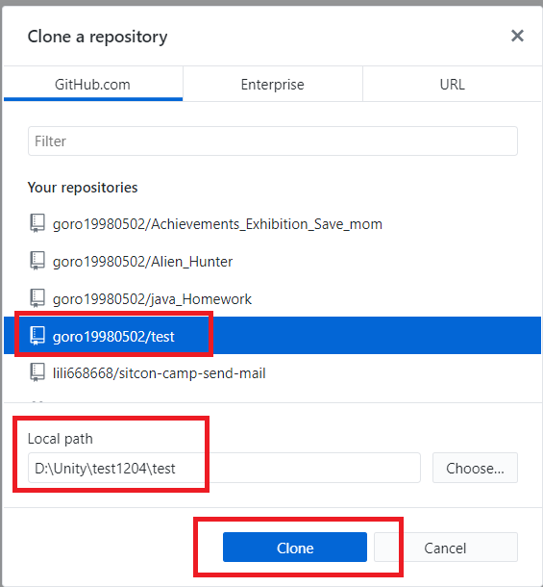
Clone

Slide 8
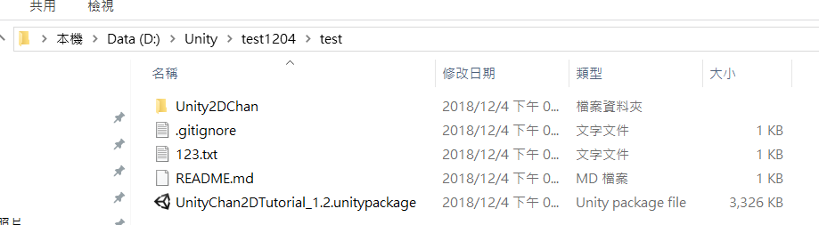
開Unity專案檔，存在剛剛的路徑

Slide 9
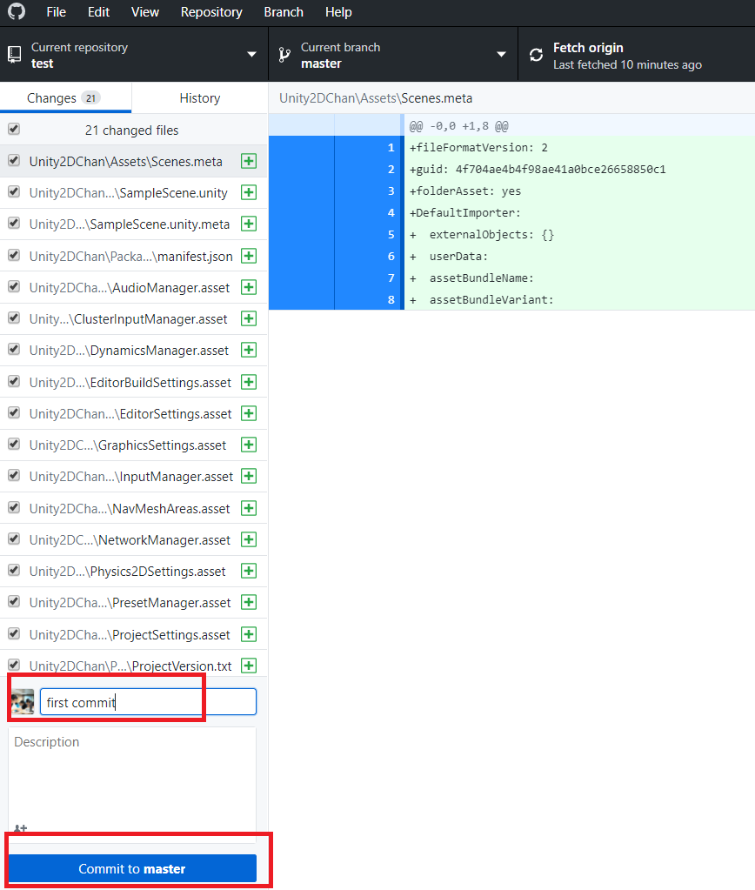
commit

Slide 10
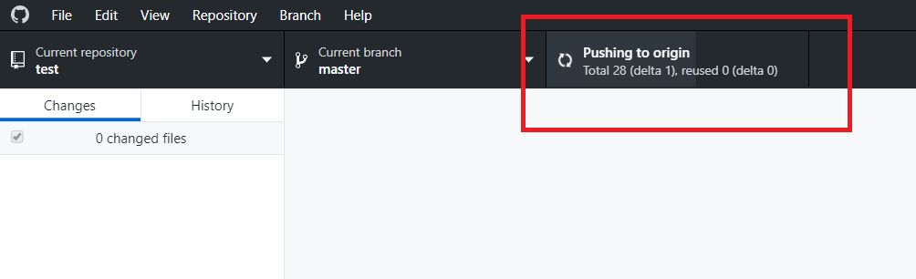
push

Slide 11
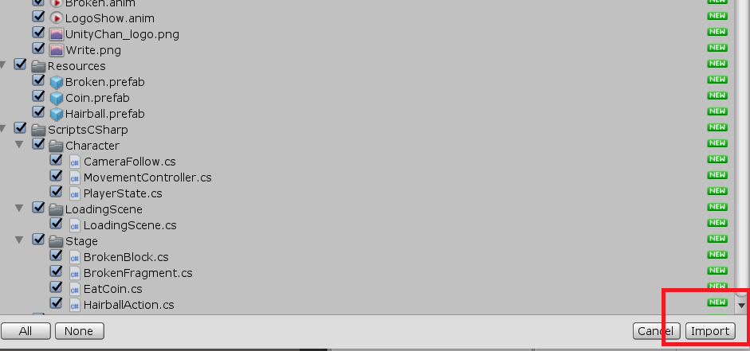
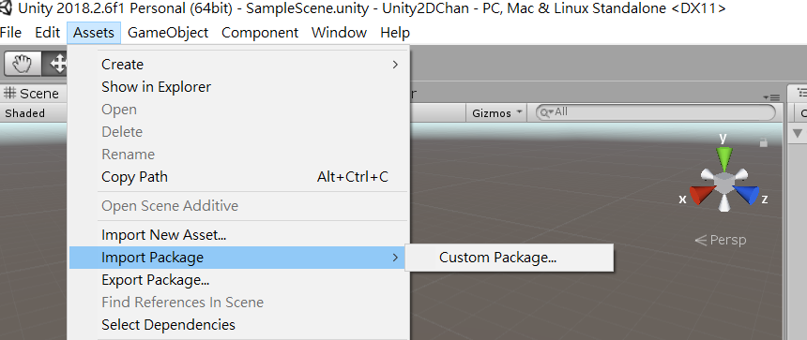
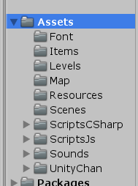
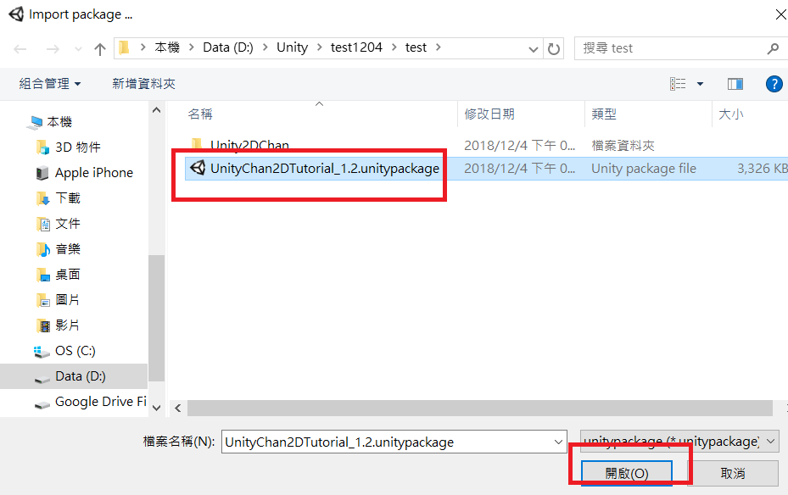
匯入 UnityChan2D

Slide 12
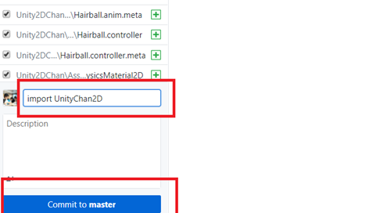
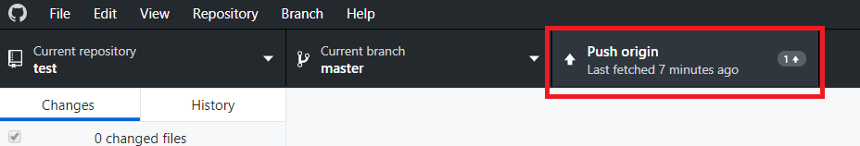
第二次 Push

Slide 13
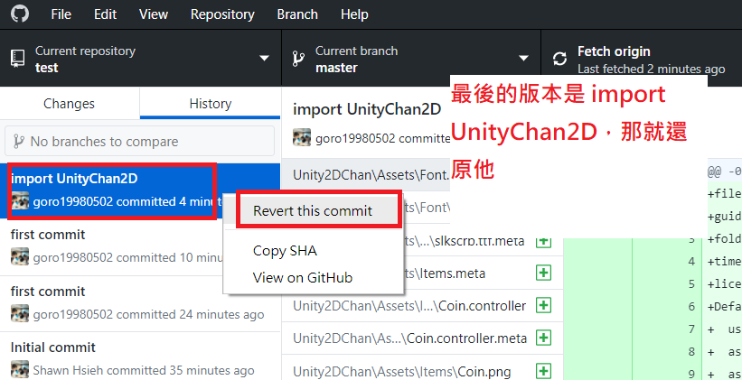
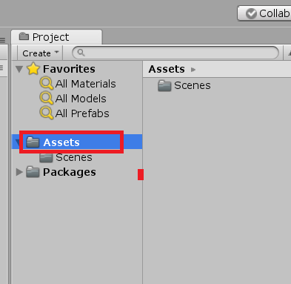
回朔版本(確保Changes無更新內容) 需先Revert當下版本

Slide 14
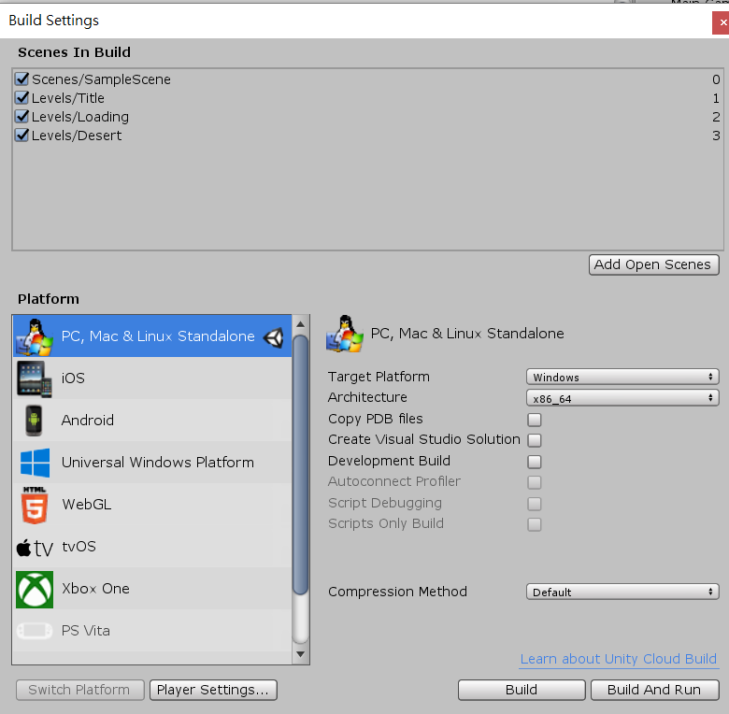
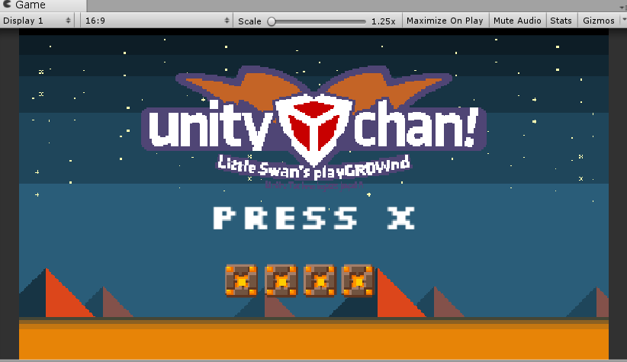
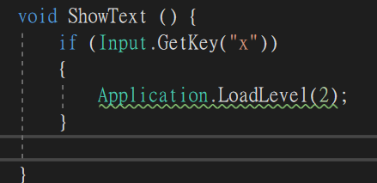
Title

Slide 15
- void Start()
程式開始時會執行一次
void update()
Start執行完後，會重複執行 update()
- GameObject.Find("XXX")
告訴Unity說找出名叫XXX的物件
.transform.position
物件的座標
使用三維座標 Vector3(0,0,0)

Slide 16
Update & FixedUpdate
Update()
Update是在每次渲染新的一幀的時候才會調用
FixedUpdate()
是在固定的時間間隔執行，不受遊戲幀率的影響
處理Rigidbody的時候最好用FixedUpdate

Slide 17
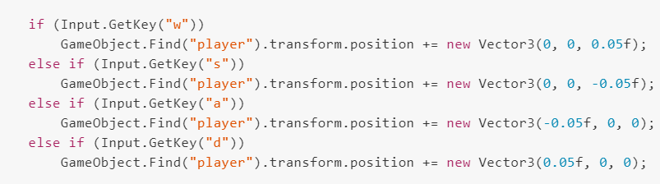
物件基本移動

Slide 18
碰撞
想要讓程式判斷兩個物件有接觸，則雙方都必需要有Collider（碰撞器），
並且正在動的一方一定要有Rigidbody（剛體）才有效，另一方有沒有剛體無所謂。

Slide 19
Collision & Trigger
Collision碰撞：造成物理碰撞，可以在碰撞時執行OnCollision函式
Trigger觸發：取消所有物理碰撞，可以在觸發時執行OnTrigger函式
兩個物件A跟B接觸時，不可能同時產生碰撞+觸發，

Slide 20
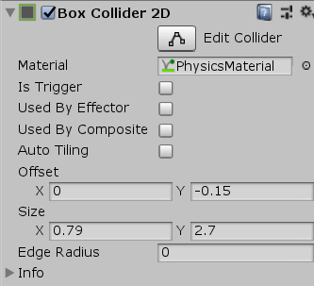
Collision setting
雙方都有碰撞器，並且至少動的一方有剛體，
就會造成碰撞，可以執行OnCollision函式。
當進入碰撞器，void OnCollisionEnter( Collision col)
當退出碰撞器，void OnCollisionExit( Collision col)
當停留碰撞器，void OnCollisionStay( Collision col)

Slide 21
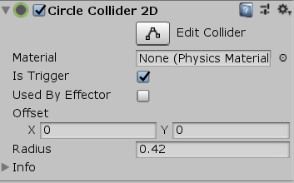
Trigger Setting
雙方都有碰撞器，並且至少動的一方有剛體
至少其中一方的碰撞器有勾觸發器，就會造成觸發，可以執行OnTrigger函式
當進入觸發器，void OnTriggerEnter( Collider col)
當退出觸發器，void OnTriggerExit( Collider col)
當停留觸發器，void OnTriggerStay( Collider col )

Slide 22
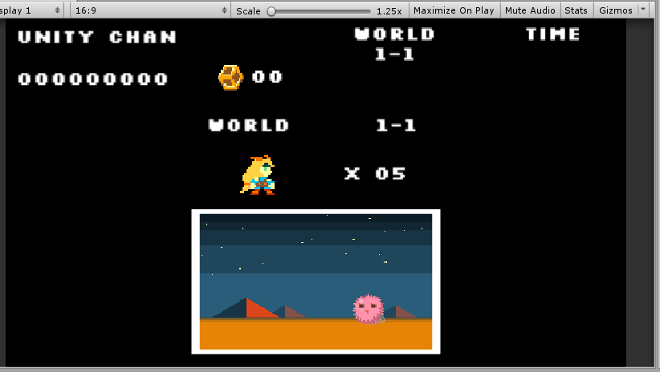
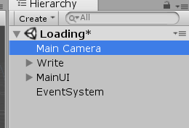
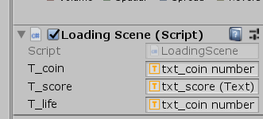
Loading Scene

Slide 23
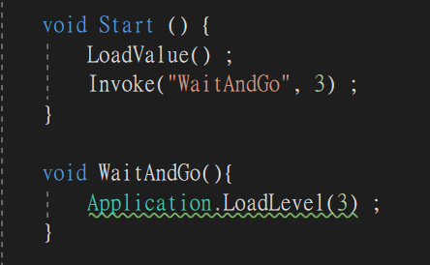
Invoke 延時調用函數
要先載入 using UnityEngine.Events
Invoke( “methodName”,n);
n 秒後會去掉用 methodName方法

Slide 24
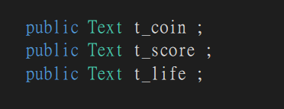
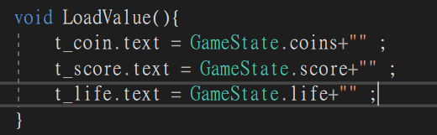
GameState 狀態機
Notes:
https://blog.csdn.net/ChinarCSDN/article/details/82263126

Slide 25
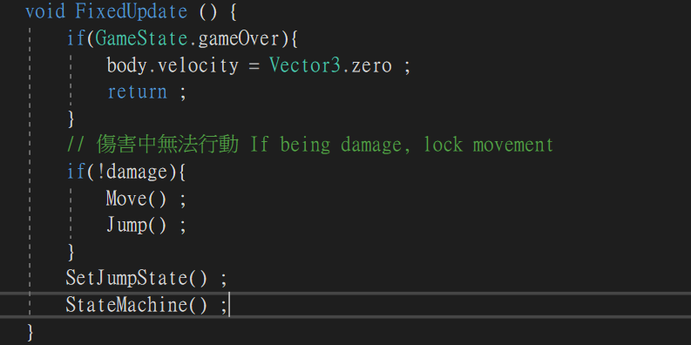
FixedUpdate

Slide 26
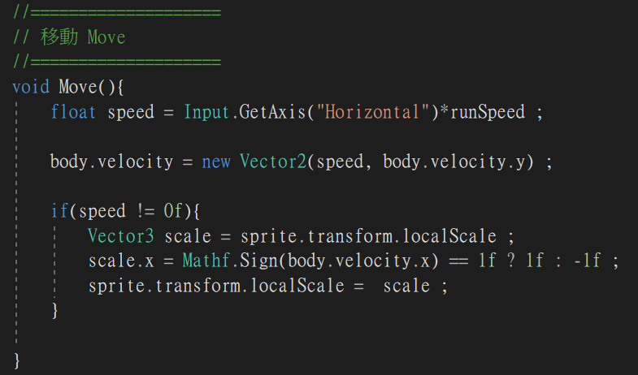
移動

Slide 27
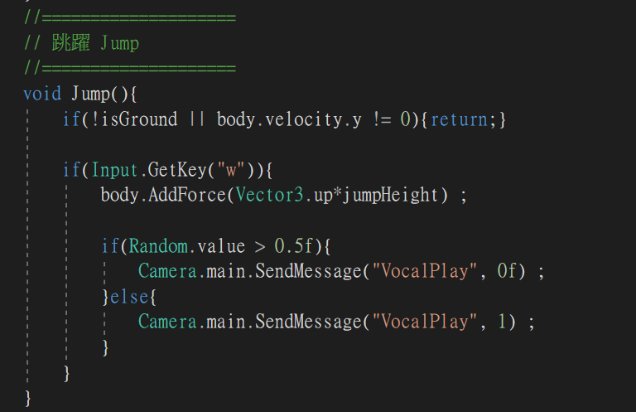
跳耀

Slide 28
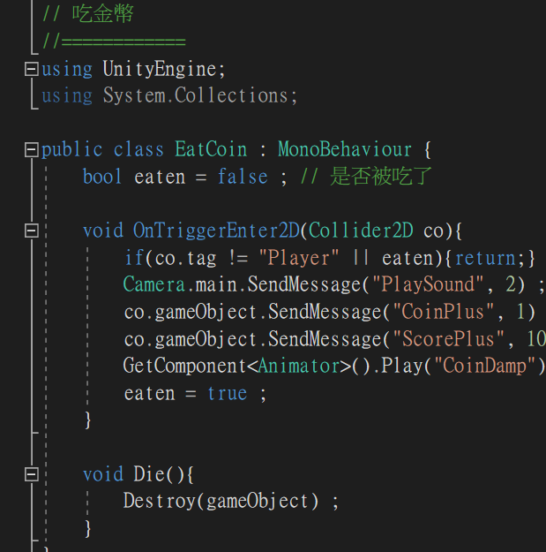
吃金幣

